Slide 3
Sirius
Pulseira para Monitoramento Eletrônico de Crianças
Rastreia seu filho 24 horas por dia.

Slide 4
Sirius
Pulseira para Monitoramento Eletrônico de Crianças
Rastreia seu filho 24 horas por dia.

Slide 5
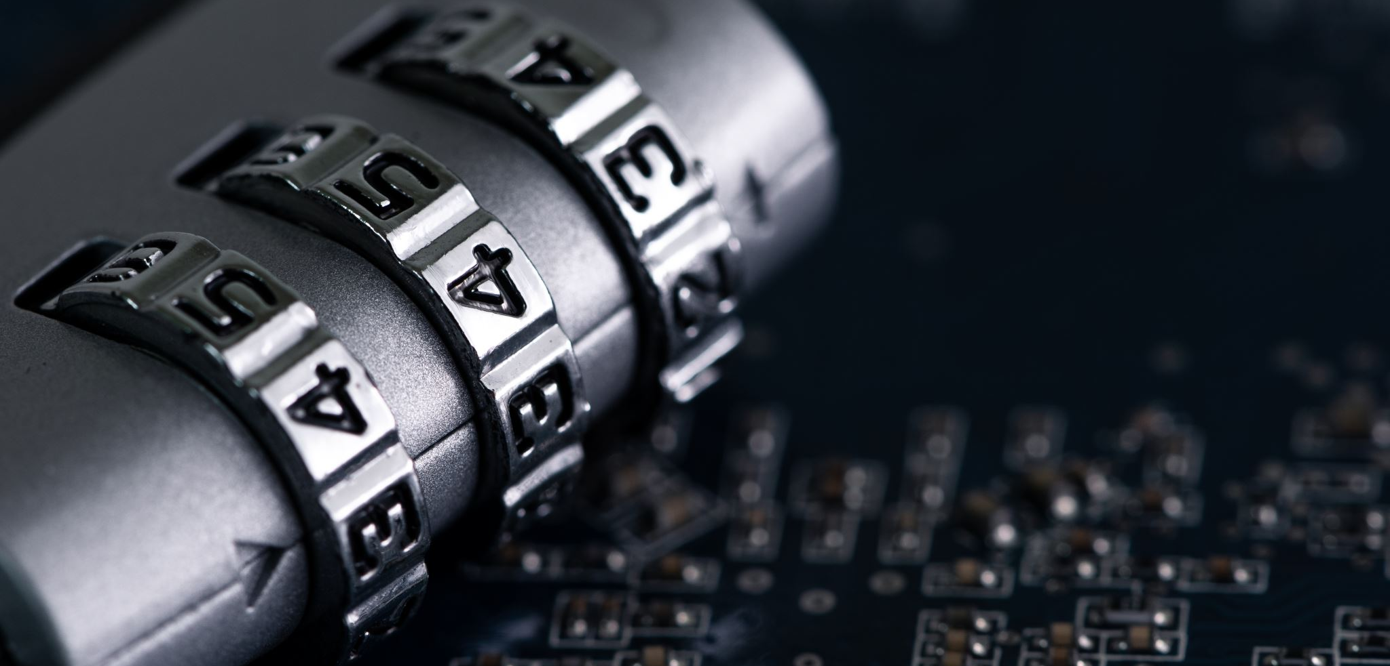
Preambulo
O Brasil registra mais de 50 mil crianças desaparecidas por ano.
A ONU apontam uma estimativa de 25 milhões de desaparecimentos atualmente no mundo.
O rastreamento é considerado hoje como um dos segmentos mais promissores da segurança eletrônica.

Slide 6
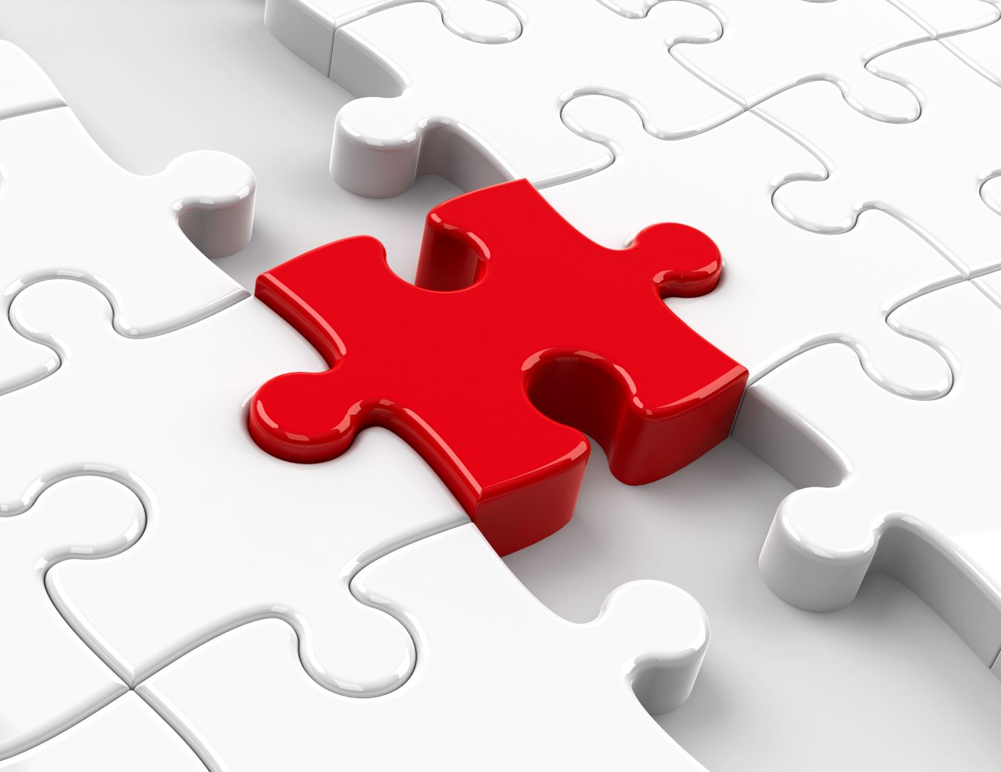
Overview
Objetivo
Sirius
Funcionalidades
Componentes
Caraterísticas
Protótipo
Considerações Finais
Aplicativo
Pulseira

Slide 7
1 OBJETIVO

Slide 8
Objetivo
Identificar, em tempo real, de modo contínuo e sem interrupções, as informações sobre a localização dos filhos (crianças monitoradas, a priori até 12 anos).

Slide 9
2 SIRIUS

Slide 10
Sirius
É um dispositivo eletrônico contido em uma pulseira em silicone (muito confortável para sentir), vestida na mão da criança, que captura informações de satélite, calcula a localização da criança na latitude e longitude do globo terrestre e envia as informações em tempo real ao celular do pai onde um aplicativo específico apresenta a localização em um mapa.

Slide 11
Sirius
O equipamento usa o sistema GPS para determinar a localização, e as redes de operadoras para transmitir os dados, que viajam criptografados. Se, em algum momento, a rede de celular não estiver disponível, os dados são recolhidos no Datalogger e enviados posteriormente.

Slide 12
3 FUNCIONALIDADES

Slide 13
Funcionalidades
(1) Sirius comunica com o satélite para capturar as informações de localização
(2) Sirius Transmite essas informações, já criptografadas, para o celular do pai através da rede de telefonia celular.

Slide 14
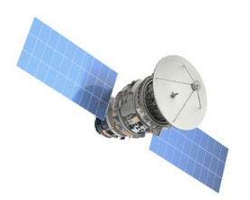

Slide 15
Transmissão de Dados
Satélite
Criança
Antena
Pai

Slide 16
Funcionalidades
A tecnologia inclui, portanto, um GPS para determinar a localização por satélite e um modem para a transmissão de dados por sinal de celular.
Todas as informações são passadas, em tempo real, para o celular do pai que pode estar em qualquer lugar.

Slide 17
Comunicação Pulseira-Aplicativo
Aplicativo
Pulseira

Slide 18
Função GPS
Função GPS: Ativação/Desativação

Slide 19
Geofencing
Ou definição de uma cerca eletrônica i.e. um perímetro virtual para uma área geográfica do mundo real. É a possibilidade de definição e ajuste de área de segurança (áreas de inclusão vs. áreas de exclusão).

Slide 20
Áreas de Inclusão / Exclusão
Áreas de inclusão são os locais onde a criança deve permanecer dentro dos horários definidos (Colégio, Cinema, etc.).
Áreas de exclusão são as áreas proibidas para a criança. Caso a criança entre em uma área de exclusão a Sirius irá avisar o pai da violação.

Slide 21
Outras Funcionalidades
Pedômetro ?
Telessaude ?

Slide 22
4 COMPONENTES

Slide 23
Componentes
GPS
Bateria
Controladora
Sensores
Modem
Nano Sim

Slide 24
GPS
O GPS faz a leitura da geolocalização por meio da rede mundial de satélites (composta por 24 satélites orbitando).
O GPS usa um sistema chamado de triangulação: capta os sinais de três satélites, determina quanto tempo cada sinal demorou para chegar nele e por meio de um cálculo complexo determina a localização (longitude e latitude).
Compatível com outros sistemas de localização.

Slide 25
Modem
O GPS possui um Modem GPRS (General Packet Radio Services) para transmitir os dados de localização do GPS por sinais de rádio.

Slide 26
Cartão SIM
O Modem possui um nano chip para transmissão desses dados via rede de telefonia móvel.
Isto nos permita uma atualização das informações/comunicação de 30 em 30 segundos (real time).

Slide 27
Bateria
O dispositivo possui uma bateria de lítio recarregável de 225 mah permitindo uma autonomia de um pouco mais de 2 dias.
O dispositivo emite sinal característico quando está com pouca carga.

Slide 28
Microcontrolador
Utilizar um microcontrolador pequeno o suficiente para ser capaz de se comunicar com os sensores, para captação de dados georreferenciados e módulo GSM/GPRS/SM a fim de ser utilizado para realizar o envio dos dados capturados.

Slide 29
Sensores
Dentro do dispositivo passa também uma fibra ótica que emite um sinal o tempo todo.
Se ele for interrompido, um alarme dispara no celular do pai.
Os sensores funcionam mesmo nos lugares que não têm sinal de celular (todo o rastro é capturado). Logo na hora que a criança sai para uma área de cobertura automaticamente toda aquela informação guardada (Datalogger) é transmitida para o pai.

Slide 30
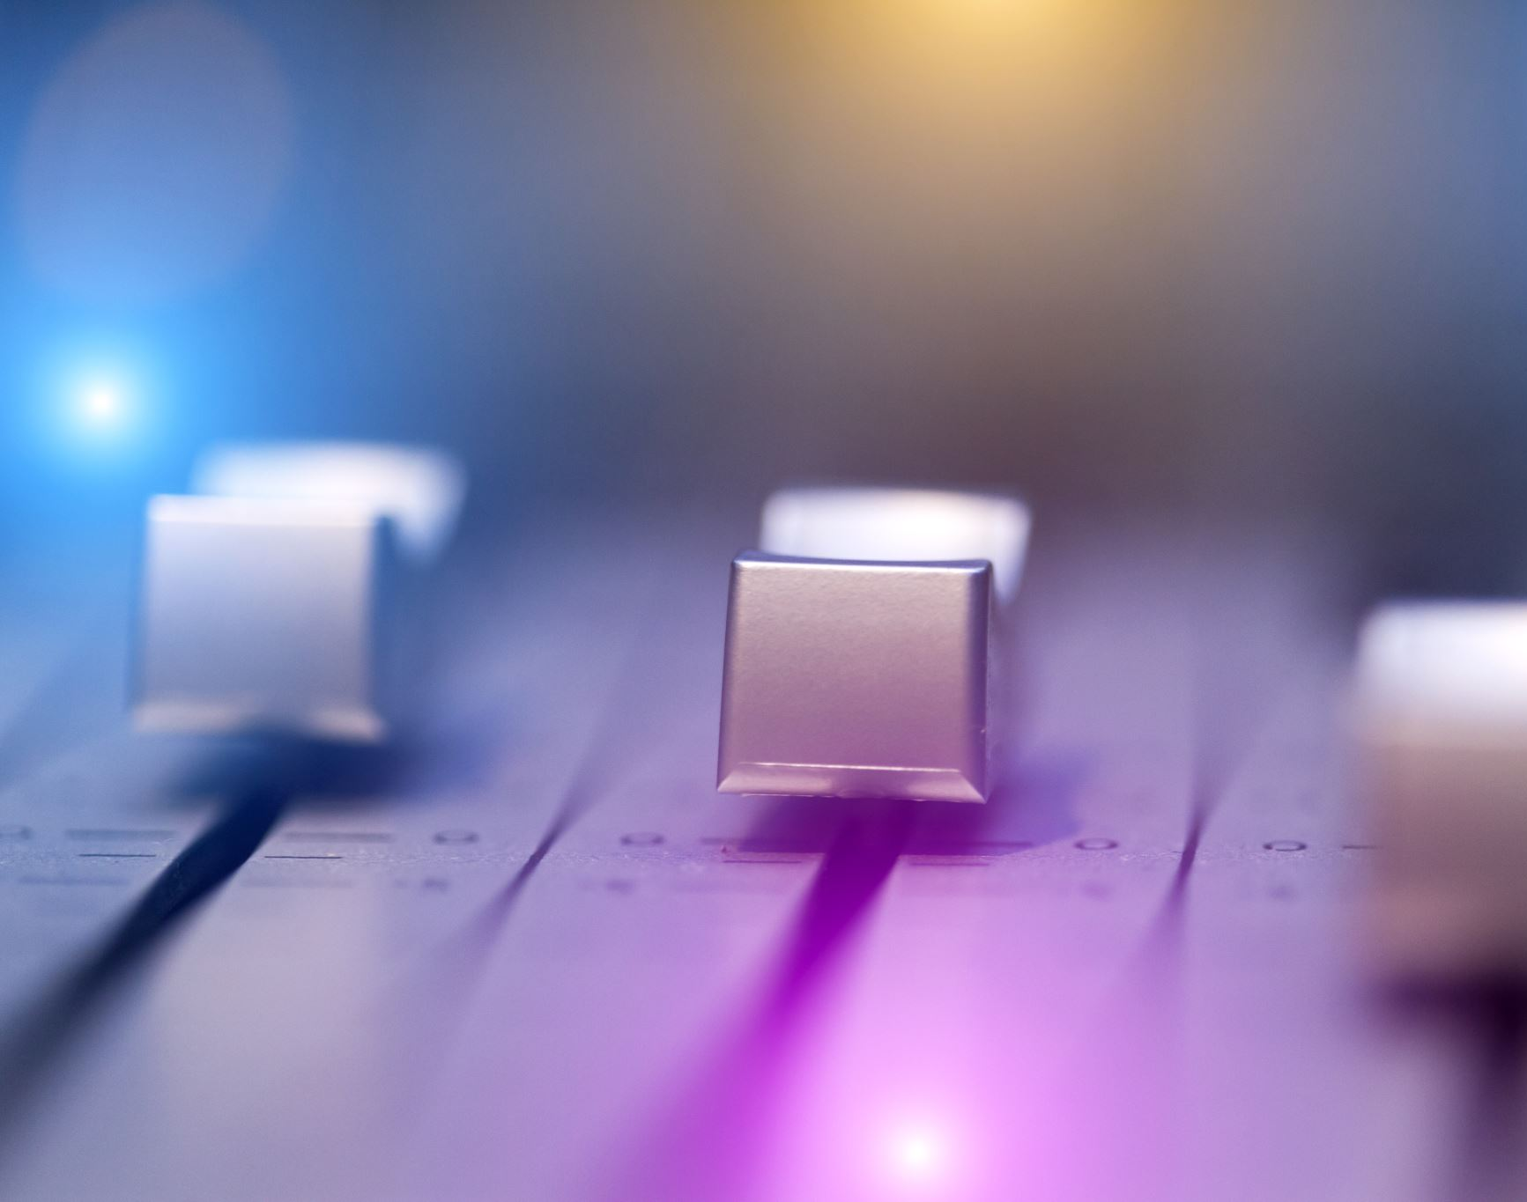
Botão SOS
O Botão do Pânico, pode ser acionado pela criança em caso de uma emergência. Ele emite uma mensagem de socorro ao pai.

Slide 31
5 CARACTERÍSTICAS

Slide 32
Peso
? gr

Slide 33
Tamanho
2,0 X 1,0 x 0,2 cm

Slide 34
Custo
R$

Slide 35
GPS
A Sirius é capaz de indicar, a distância, o horário e a localização da criança, além de outras informações úteis.

Slide 36
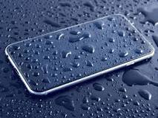
Impermeabilidade
A pulseira é protegida contra poeira e submersão em água de até um metro de profundidade (por até 30 minutos). Assim, a Sirius atende à norma IP67.
Isso permite à criança monitorada de tomar banho e até de entrar na piscina sem sair do radar.

Slide 37
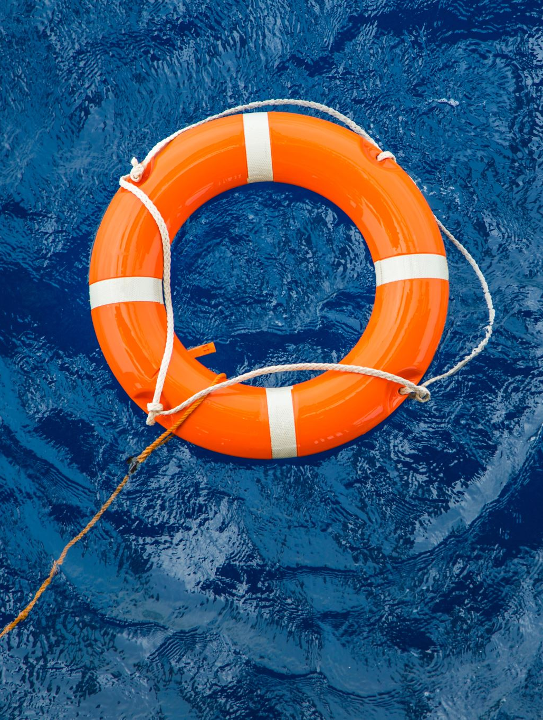
Segurança
A Sirius é capaz de identificar mínimos sinais de danificação de sua integridade ou qualquer forma de manipulação indevida.

Slide 38
Certificação
Além da IP67, o dispositivo vai procurar a certificação da Agência Nacional de Telecomunicações.

Slide 39
6 Protótipo

Slide 40
Protótipo
Criar um dispositivo autônomo utilizando sistema embarcado em microcontrolador miniaturizado a fim de ter uma arquitetura capaz de caber em uma pulseira, fazer coletas georreferenciadas e enviar, para dispositivo móvel por tecnologia GSM, as coordenadas da criança que está utilizando a pulseira.

Slide 41
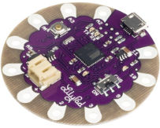
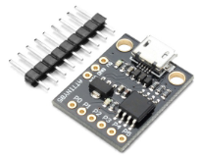
MicroControlador
Utilizar o microcontrolador (LilyPad 3.3V ATMega32U4 ou ATTINY85) para se comunicar com os sensores Neo-6m Gy Neo6mv2, para captação de dados georreferenciados e módulo GSM/GPRS/SM Quad-Band com Slot para SIM + Antena a fim de ser utilizado para realizar o envio dos dados capturados.
Placa LilyPad 3.3V ATMega32U4
Placa de Desenvolvimento ATTINY85

Slide 42
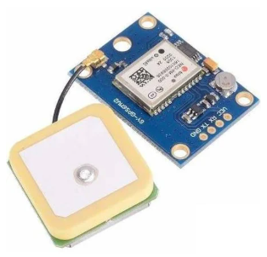
Modulo GPS
Tamanho do módulo: 25 x 36mm
Tamanho da antena: 25 x 25 milímetros
Módulo GPS Neo-6m Gy Neo6mv2[4

Slide 43
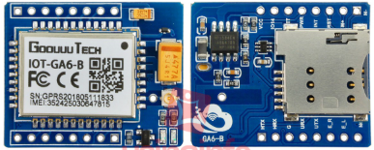
Modulo GSM
Módulo GSM Arduino A6 GSM/GPRS/SMS Quad-Band - Com Slot para SIM + Antena[5]
Módulo GSM Arduino A6
33x26mm
Peso: 5,3g

Slide 44
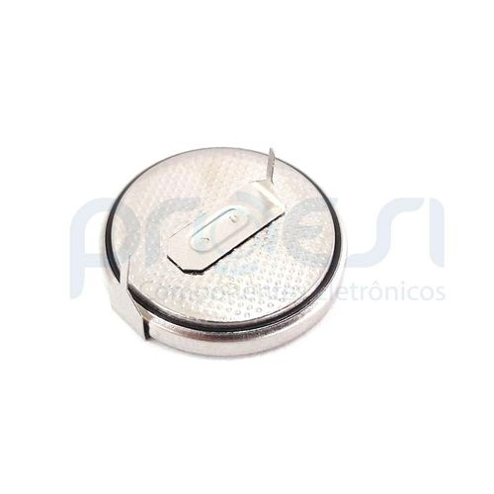
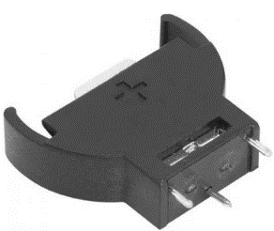
Bateria
Bateria CR2032 3V[3]
Suporte da Bateria

Slide 45
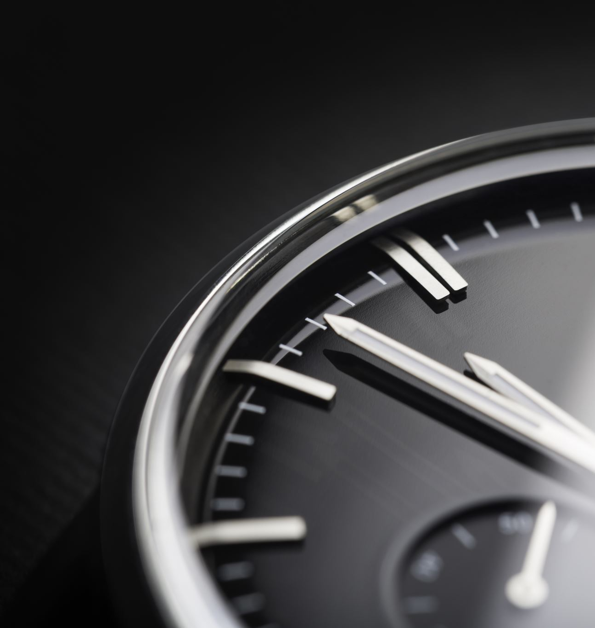
Bateria
A Bateria CR2032, conhecida como pilha CR2032, tem ~20mm de diâmetro, é desenvolvida com lítio, levando sua durabilidade para 2 anos e tendo uma autonomia de 2 dias.

Slide 46
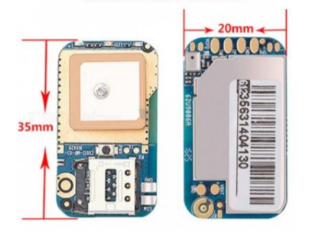
Circuito Integrado
ZX612 Mini Escondido GPS Localizador Alta Integração PCBA Localizador SOS Alarme Web APP Rastreamento Crianças.

Slide 47
7 APLICATIVO

Slide 48
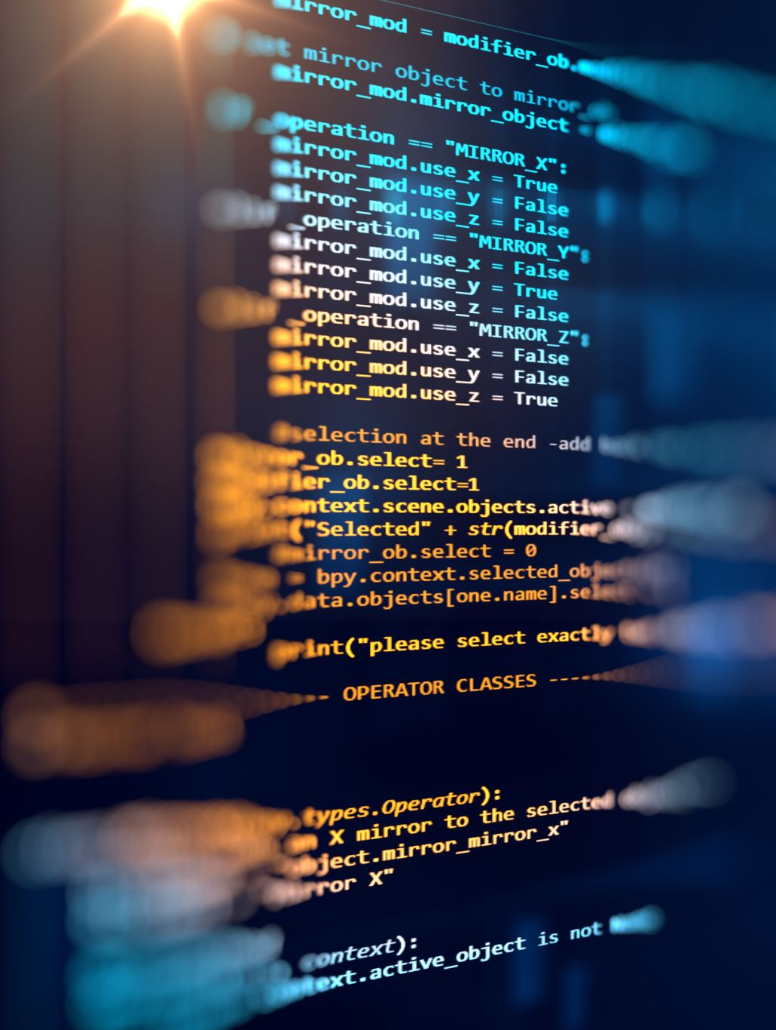
Aplicativo
O aplicativo, também chamado Sirius, é instalado no celular dos pais.
Permite uma comunicação direta com a Pulseira.
Compatível IOS/Android.

Slide 49
App Idiomas
Português
Inglês
Espanhol
Francês

Slide 50
8 PULSEIRA

Slide 51
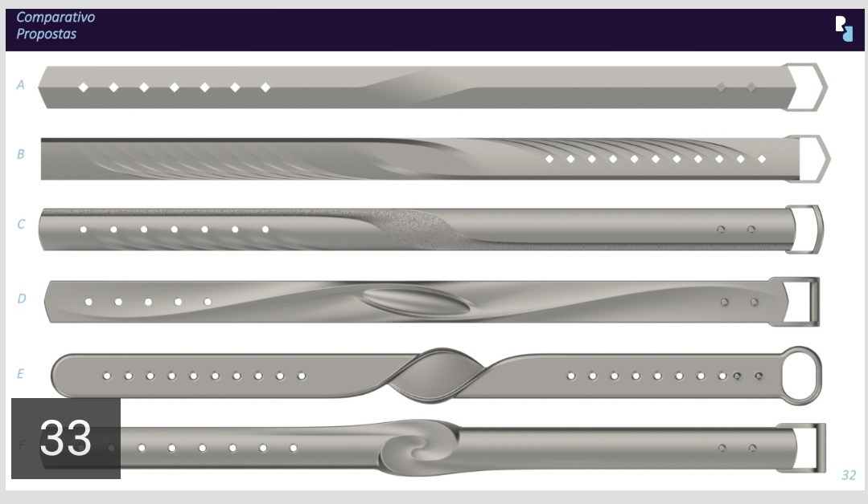
PULSEIRA SIRIUS

Slide 52
9 CONSIDERAÇÕES FINAIS

Slide 53
Vantagens
Sistema de Rastreamento GPS/GSM.
A grande vantagem é a abrangência da área de cobertura e a precisão das informações fornecidas além da possiblidade do acompanhamento em tempo real do deslocamento da criança.

Slide 54
Vantagens
Mesmo em áreas de sombra, o Sirius armazena no datalogger os dados e assim que entrar novamente em uma área de cobertura, envia automaticamente essas informações.

Slide 55
Cronograma
 | Etapas | MA 2 | JN 1 | JN 2 | JL 1 | JL 2 | AG 1 | AG 2
1 | CHIP |  |  |  |  |  |  | X
1.1 | Projeto/Design |  | X | X
1.2 | Protótipo |  |  | X
1.3 | Codificação (Arduino) |  |  |  | X | X
1.4 | Teste e Validação |  |  |  |  | X
1.5 | Contrato/Impressão em Escala |  |  |  |  |  | X
2 | PATENTE
2.1 | Redação |  | X | X
2.2 | Desenhos |  |  | X
2.3 | Submissão INPI |  |  |  | X
3 | Business Plan
3.1 | Elaboração |  |  |  | X
3.2 | Validação |  |  |  |  | X
* Períodos expressos em quinzenas.

Slide 56
Cronograma
 | Etapas | MA 2 | JN 1 | JN 2 | JL 1 | JL 2 | AG 1 | AG 2
4 | APP
4.1 | Modelagem | X | X
4.2 | Codificação/Validação |  | X | X | X | X | X
5 | SIS
5.1 | Análise de Requisitos | X
5.2 | Modelagem do Sistema |  | X | X
5.3 | Desenvolvimento |  |  | X | X | X | X
5.4 | Certificações |  |  |  |  |  |  | X
5.5 | Treinamento e Capacitação |  |  |  |  |  |  | X
5.6 | Lançamento da Versão Final |  |  |  |  |  |  | X
5.7 | Comercialização |  |  |  |  |  |  | SET
* Períodos expressos em quinzenas.

Slide 57
11 SIGLAS & NORMAS

Slide 58
SIGLAS
GPS: Global Positioning System, é um sistema de posicionamento por satélite.
GSM: Global System for Mobile, é a tecnologia móvel padrão, mais popular do mundo, para telefones celulares.
GPRS: General Packet Radio Service. Primeira geração de dados na telefonia móvel, utilizada até hoje nas máquinas de cartão de crédito, etc. Aumenta as taxas de transferências de dados nas redes GSM (~ 40 kbps).

Slide 59
NORMAS
IP67: Equipamento protegido contra poeira e resistente a um mergulho na água de até 1 metro de profundidade, por 30 minutos.
IP68: Equipamento protegido contra poeira e resistente a um mergulho na água de forma contínua, em geral até 3 metros de profundidade, por 30 minutos.

